Slide 1
Система воспитательной работы в начальной школе
Воспитание - великое дело: им решается участь человека.
В.Г. Белинский
Подготовила Орленко О.В
Учитель начальных классов
г.Краснодар
МБОУ лицей №64

Slide 2
Исходя из цели воспитательной работы школы , анализа воспитательной работы за прошлые учебные года, учитывая психологические особенности учащихся, мною была взята и реализуется воспитательная программа класса «В мире добра»
Ключевыми понятиями ,характеризующими сущность воспитательной системы класса, являются:
«индивидуальность», «самостоятельность»,
«доброта», «дружба», «творчество»,
«активность», «коллектив»

Slide 3
Задачи: *Развитие умения общаться и сотрудничать. *Создание условий для развития творческих и интеллектуальных способностей детей. *Создание условий для поддержания стабильного здоровья обучающихся. *Формирование самостоятельности, расширение возможностей для развития трудовых, художественно-эстетических умений и навыков. *Развитие эмоциональной и волевой сфер.
Цель программы: создание максимально благоприятных условий для раскрытия способностей каждой отдельной личности.

Slide 4
В основе программы лежат следующие принципы:
Принцип открытости.
Принцип привлекательности будущего дела.
Принцип деятельности.
Принцип свободного участия.
Принцип обратной связи
Принцип успешности.
Принцип сотворчества

Slide 5
Основные направления воспитательной работы
Гражданско-патриотическое
Духовно-нравственное
Художественно-эстетическое
Спортивно-оздоровительное
Научно-познавательное
Трудовое и экологическое
Наша безопасность
Профилактическая работа
Работа с родителями

Slide 6
Критерии эффективности воспитательной системы класса следующие:
– сплоченность классного коллектива;
– развитость способностей учащихся;
– сформированность культуры в целом;
– проявление индивидуальных особенностей ученика;
– совершенствование собственного здоровья;
– приобщение детей к общечеловеческим ценностям;
– социализация человека в обществе;
– повышение уровня воспитанности.

Slide 7
Система мероприятий включает
классные часы,
игровые тренинги,
внеклассные мероприятия:
(праздники, игры, экскурсии, конкурсы, коллективные творческие дела.)
Все мероприятия решают задачи воспитания и развития школьников.

Slide 8
Родители в жизни класса
Сложившиеся отношения в классе можно выразить формулой три «Д»
ДОВЕРИЕ
ДОБРОЖЕЛАТЕЛЬ
НОСТЬ
ДИАЛОГ
+
+
=
ФОРМУЛА СЛОЖИВШИХСЯ
ОТНОШЕНИЙ МЕЖДУ
ВЗРОСЛЫМИ И ДЕТЬМИ

Slide 9
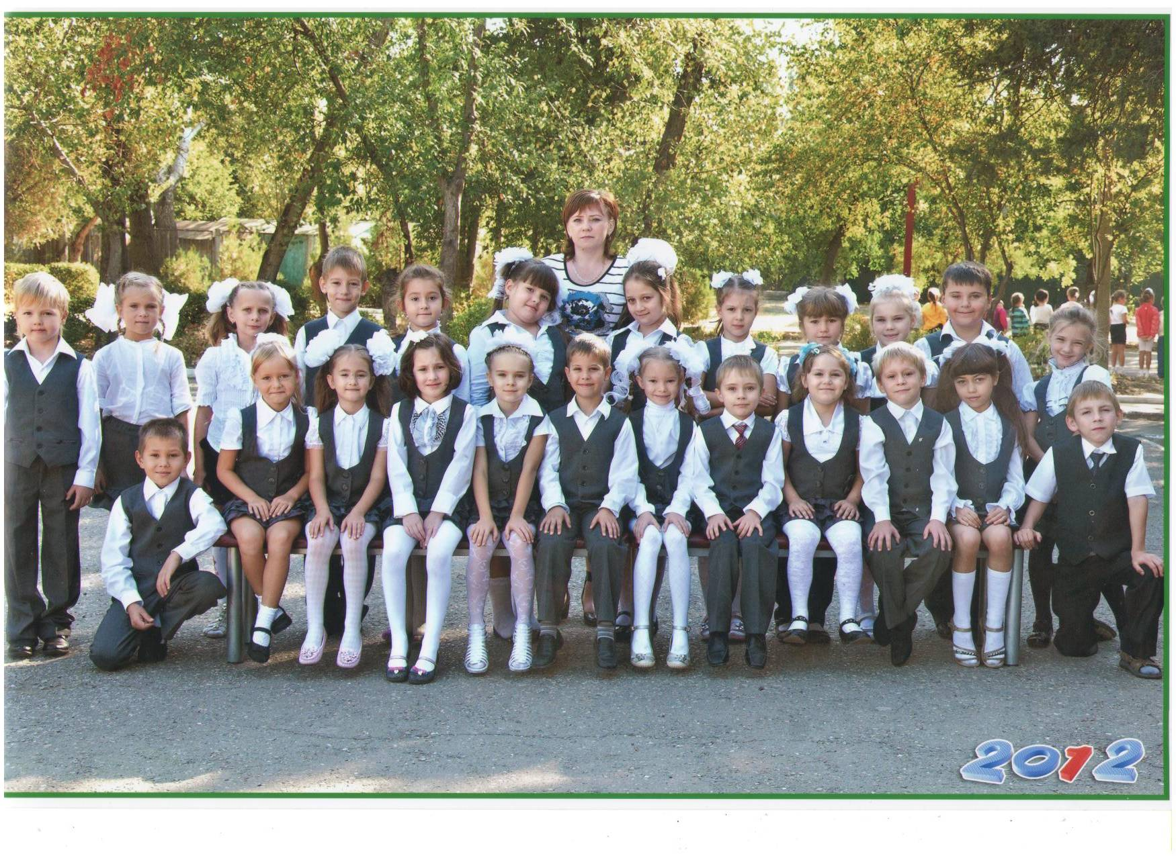
Мы солнечные дети ,
мы лучше всех на свете!!!!

Slide 10
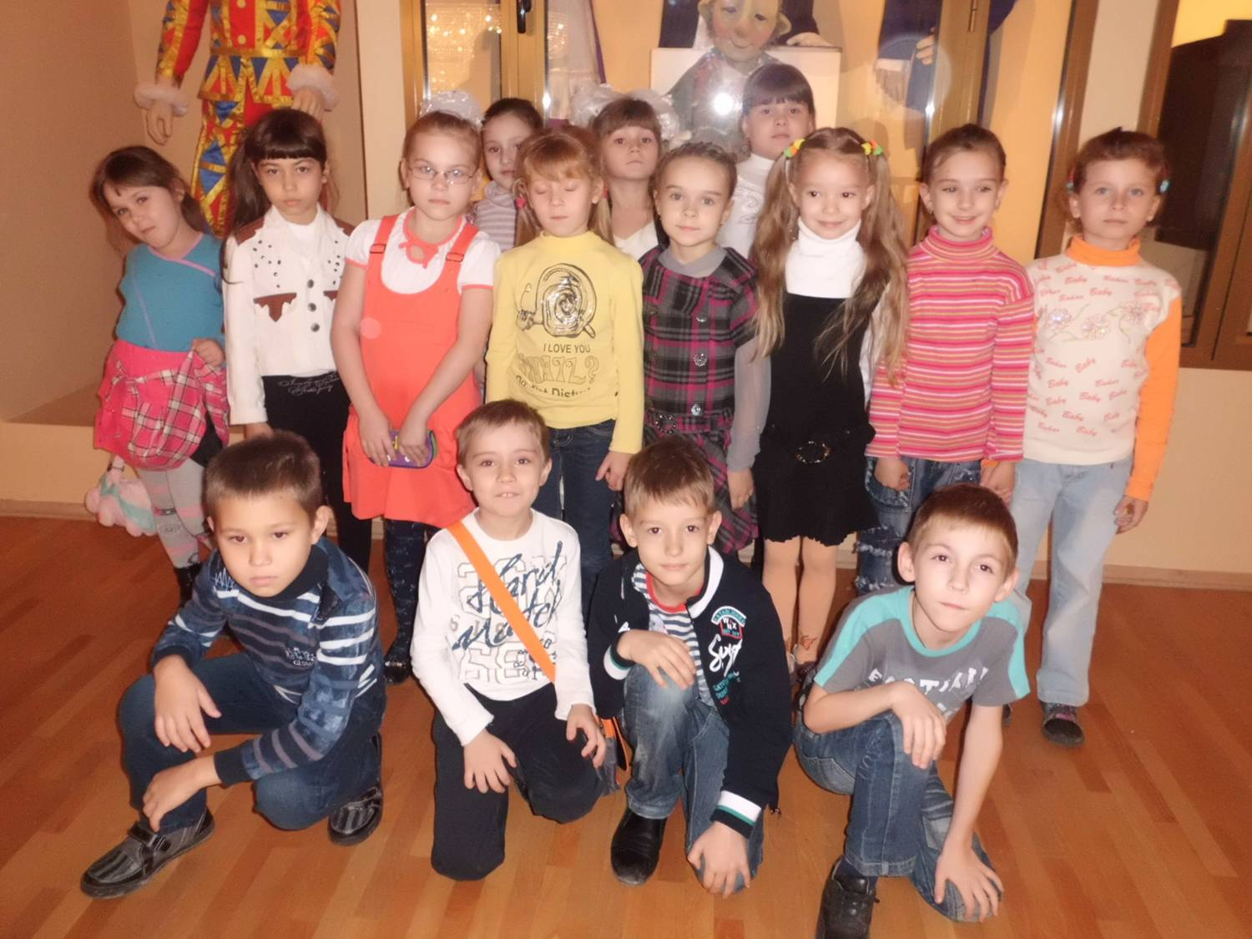
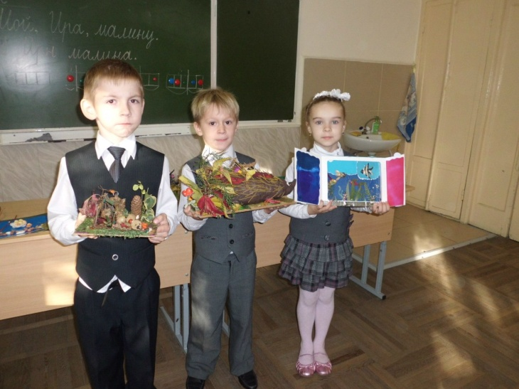
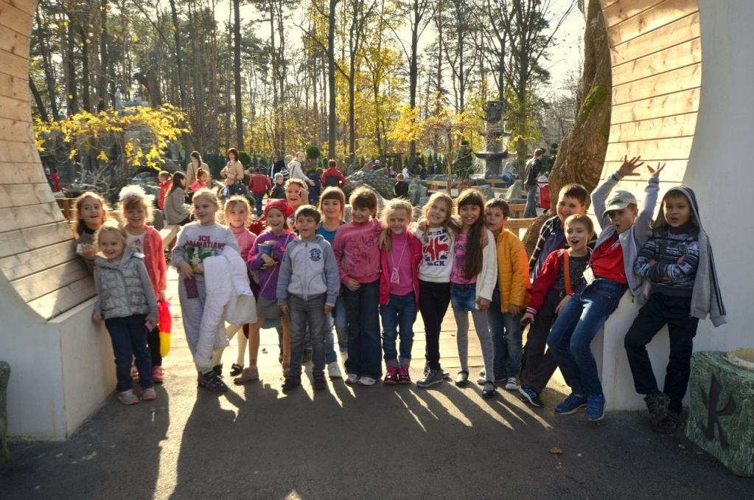
Победители
« ДАРЫ ОСЕНИ»
Театр Кукол
Сафари-парк.

Slide 11
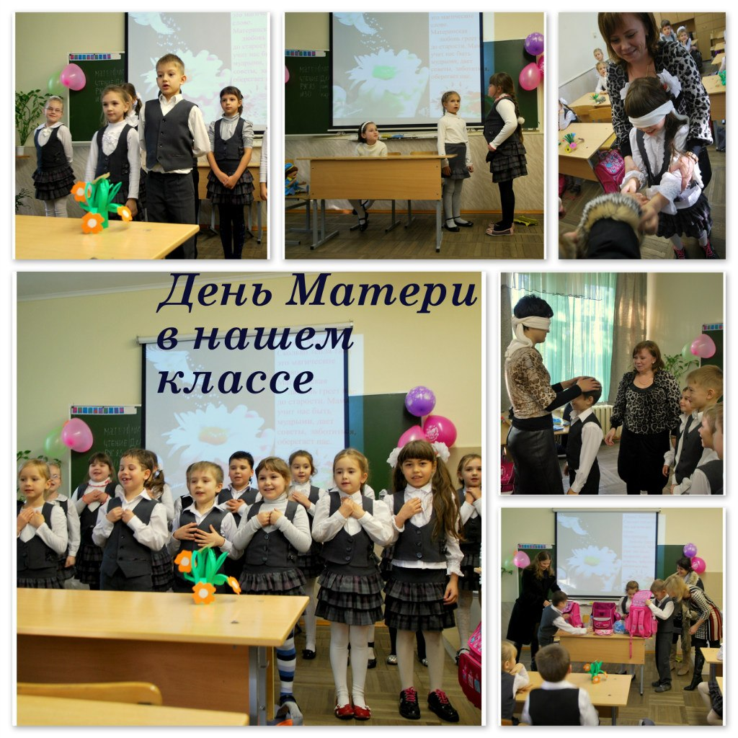
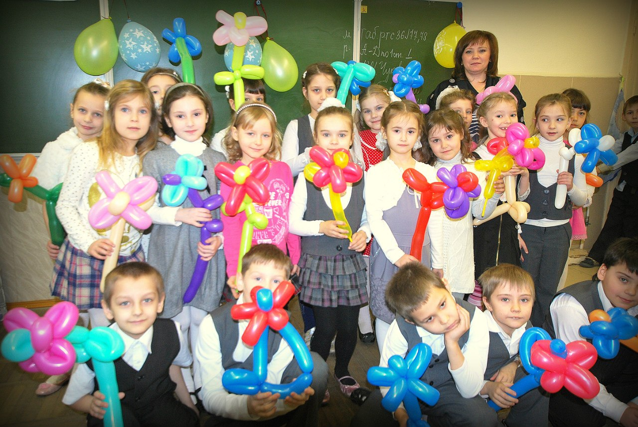
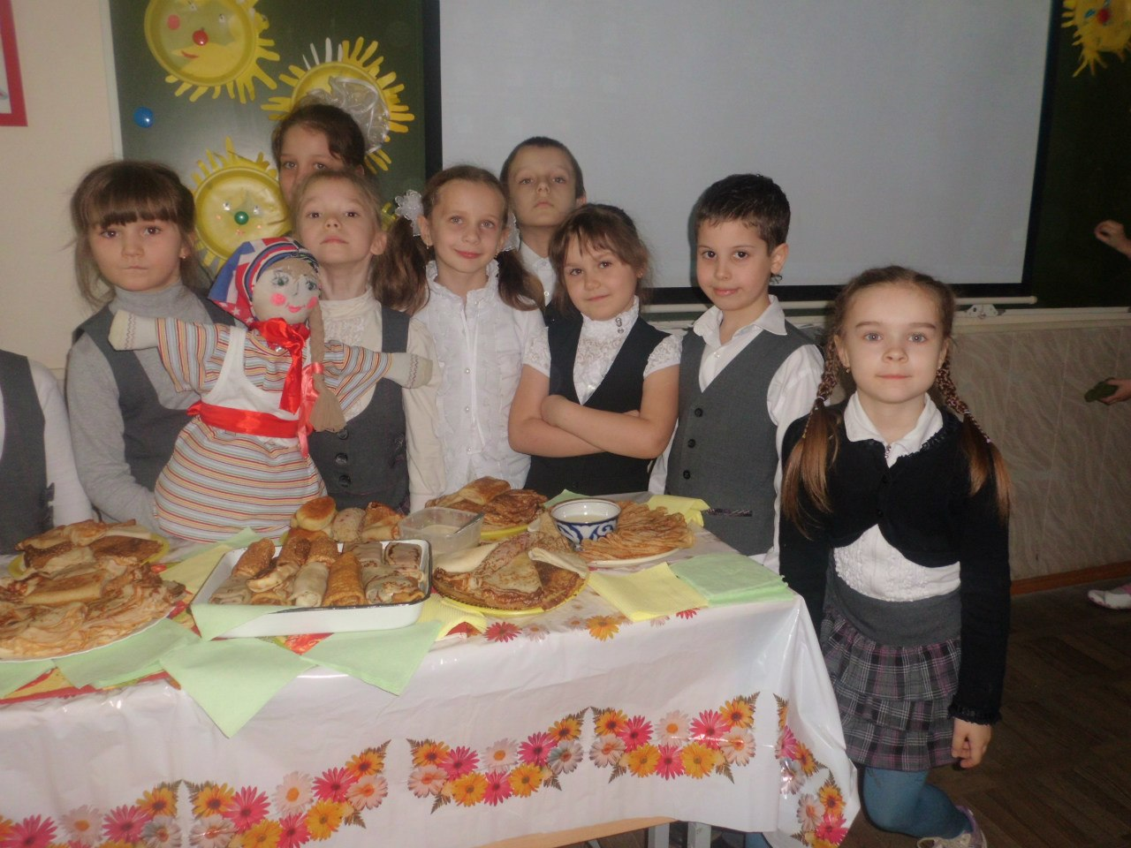
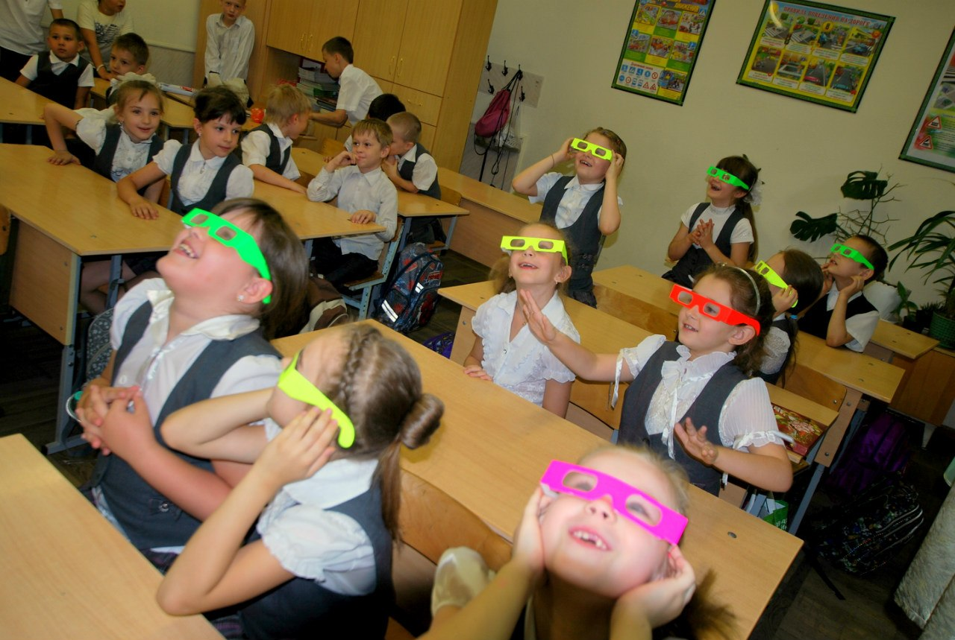
8 марта
Это МАСЛЕНИЦА идет, блин да мед несет!!!..

